Slide 1


Python-2
Módulo 2

Slide 2

Sockets

Slide 3

Socket
¿Qué es un Socket?
Socket designa un concepto abstracto por el cual dos programas (posiblemente situados en computadoras distintas) pueden intercambiar cualquier flujo de datos, generalmente de manera fiable y ordenada.

Slide 4
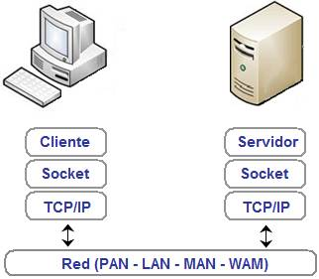
¿Qué Contiene un Socket?
Un Socket siempte tiene que estar compuesto por 3 Partes:
Un protocolo de conexión
Una dirección IP (Internet protocol)
Puerto de Conexión

Slide 5
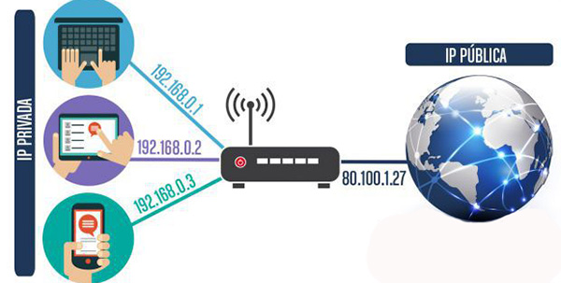
Dirección IP
¿Qué es una Dirección IP?
IP significa “Internet Protocol", o lo que es lo mismo, "Protocolo de Internet”. Se trata como dice el nombre de un protocolo de comunicaciones a través de la red. Luego por otro lado tienes la dirección IP, que es el número que escoges o se te asigna dentro de la red, y que es la manera que tiene Internet de saber quién es quién.
Una IP Pública es la dirección que te asigna tu ISP, empresas que dan acceso a Internet como Telefónica, Vodafone, etcétera, y sirve para identificarte dentro de Internet cuando te conectas.

Slide 6
Puertos
¿Qué es un Puerto de conexión?
El Puerto Lógico es una zona, o localización, de la memoria de un ordenador que se asocia con un puerto físico o con un canal de comunicación, y que proporciona un espacio para el almacenamiento temporal de la información que se va a transferir entre la localización de memoria y el canal de comunicación.
Un puerto lógico es una salida de bits, que pueden ser 1 o 0, o sea, un puerto es el valor que se usa en el modelo de la capa de transporte para distinguir entre las múltiples aplicaciones que se pueden conectar al mismo host, o puesto. Entonces un puerto lógico de Internet es una interface de software que permitirá el ingreso y salida de data por aplicaciones que usan Internet.

Slide 7

Los puertos se identifican por números desde 1 hasta 65.000 pudiendo llegar a mas, siendo conocidos los puertos de 1 a 1024 como :
HTTP puerto 80 transferencia de hipertexto por Internet
FTP puerto 20 transferencia de data (mp3, documentos, etc)
HTTPS puerto 443 transferencia segura
SMTP puerto 25 correo electrónico
Del 1025 para arriba son desconocidos

Slide 8

Errores y Excepciones

Slide 9


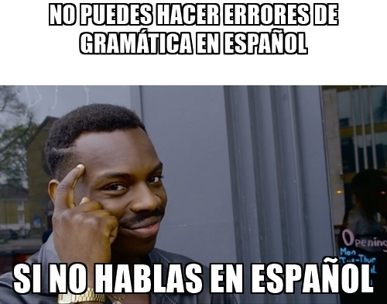
Errores y Excepciones
¿Qué es un error?
Son los errores que a menudo son “FATALES” y hacen que el programa “Caiga” y pueden ser de 2 Tipos:
Sintaxis = indentacion, espacios, variables, nombres, etc.
Lógicos = Errores en el algortimo

Slide 10

¿Qué es una Excepción?
Son errores en tiempo de ejecución que se pueden controlar y manejar, siempre y cuando estén ubicados

Slide 11
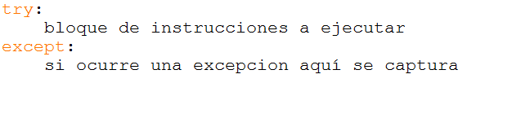
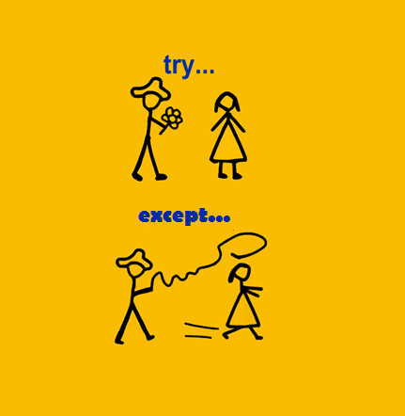
Try…. Except….
Nos ayuda a manejar errores cometidos por el usuario o por una falla en la apertura o cerradura de algo

Slide 12

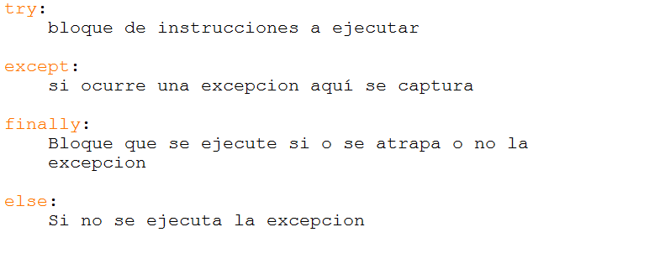

Sentencia “Finally” Sentencia “else”
El bloque “finally” se ejecuta haya o no un error
El bloque “else” se ejecuta cuando no hay algún error

Slide 13
Bloque
La declaración try funciona de la siguiente manera:
Primero se ejecuta el bloque try
Si no ocurre ninguna excepción, el bloque except se saltea y termina la ejecución de la declaración try
Si ocurre una excepción durante la ejecución del bloque try, del resto del bloque se saltea. Luego si su tipo coincide con la excepción nombrada en except, se ejecuta dentro del bloque except
Si ocurre una excepción que no coincide con al excepción nombrada en el except, pasa a declaraciones del bloque try de mas afuera, si no se encuentra nada se dice que es una “excepción no manejada”

Slide 14
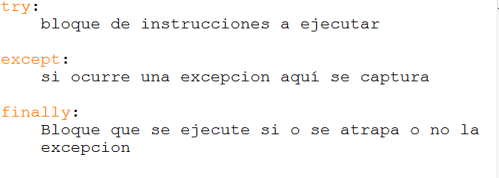

Slide 15
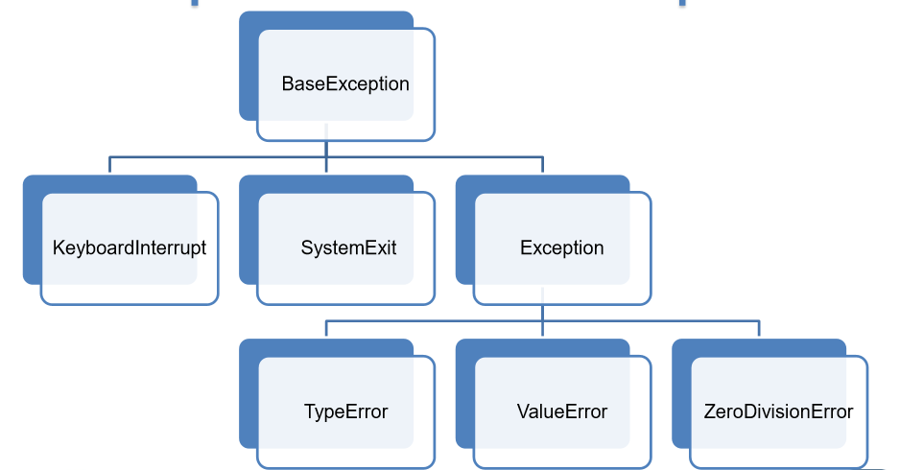
Actividades

